Slide 1
12. BÖLÜM:
PROTEİN ve AMİNOASİT METABOLİZMASI

Slide 2
Proteinlerin diyetle alınmalarındaki amaç, içerdikleri aminoasitlerden vücudun kendi spesifik proteinlerinin sentezlenmesidir.
Sağlıklı kişilerde ve yeterli beslenmede, proteinlerin yakıt metabolizmasına katkısı %15–20 arasında değişir.
Ayrıca azot içeren porfirinler, pürin ve pirimidin nükleotidleri, DNA, RNA ve kreatin gibi birçok molekül sentezinde aminoasitlerin ya kendileri ya da azotları kullanılır.
Bu bölümde önce memeliler tarafından aminoasit kaynağı olarak alınan proteinlerin sindirimi ve hücre içi yıkımı açıklandıktan sonra aminoasitlerin yıkımı üre çevrimiyle birlikte anlatılacaktır.

Slide 3
12.1. Proteinlerin Sindirimi
Diyetteki proteinler, önce enzimatik reaksiyonlarla tamamen aminoasitlerine kadar hidrolizlenirler.
Çünkü proteinler ve birçok polipeptidler hücre membranlarını aşamazlar.
Fakat aminoasitler kolayca hücre içine alınabilirler.

Slide 4
Canlılarda, sindirim sisteminde ya da hücre içinde proteinleri parçalayan enzimlere proteolitik enzimler, proteazlar veya peptidazlar adı verilir.
Bu enzimlerden proteinleri iç peptid bağlarından hidrolizleyenlere endopeptidazlar, karboksil veya amino uçlarındaki aminoasitlerini hidrolizleyenlere de ekzopeptidazlar denir.

Slide 5
Memelilerde proteinlerin hidrolizi midede başlar.
Mide özsuyunda bulunan pepsin, mide mukozası hücrelerinden aktif olmayan pepsinojen şeklinde salınır.
Mide mukozası hücrelerinden salgılanan ve mide özsuyunda bulunan HCl’den kaynaklanan düşük pH (pH=1.0–2.5) etkisi ile küçük bir miktar pepsinojen kendi kendine aktive olur.
Bu şekilde oluşan pepsin geri kalan pepsinojeni hidrolizleyerek aktive eder.

Slide 6

Pepsin enziminin hidrolitik ürünlerinin çoğu büyük peptidlerdir.
Bunların vücut tarafından kullanılabilmesi için diğer bağırsak proteolitik enzimleri tarafından hidroliz edilmeleri gerekir.

Slide 7
Midede, pepsin protein moleküllerinin iç kısmındaki Trp, Tyr, Phe aromatik aminoasitlerin amino ucundaki peptid bağlarını hidrolizleyerek uzun polipeptid zincirlerini daha küçük peptid karışımlarına parçalar.
Pepsinin özgüllük sınırı geniş olup –COOH ucu peptid bağlarını da parçalayabilir.

Slide 8
Pepsinin etkilediği basamak önemlidir ancak gerekli değildir.
Midesinin tamamı çıkarılmış bazı hastalar pozitif azot dengesi sağlayabilecek kadar protein sindirebilir.
Asidik mide içeriği ince bağırsağa girince sekretin hormonu kana salgılanır.
Sekretin pankreastan ince bağırsağa bikarbonat (HCO₃⁻) salınımını uyararak pH’ yı aniden 7.0 civarına yükseltir.

Slide 9
Proteinlerin sindirimi ince bağırsakta devam eder.
Mideden gelen polipeptid zincirleri ince bağırsakta bir takım proteolitik enzimlerle karşılaşır.
Mideden gelen kısa peptidler karışımının bağırsağın üst kısmına (duodenum) ulaşması, optimum pH’ sı 7.0–8.0 olan birkaç pankreatik enzimin salınımını uyaran, kolesistokinin hormonunun kana salınımına neden olur.

Slide 10
Tripsin, kimotripsin, karboksipeptidaz A ve B ile elastaz’ın zimojenleri olan tripsinojen, kimotripsinojen, prokarboksipeptidaz A ve B ile proelestaz pankreas hücreleri tarafından sentezlenir ve salgılanır.
Tripsinojen aktif formu olan tripsine bağırsak hücrelerinden salınan proteolitik bir enzim olan enteropeptidaz A tarafından çevrilir.
Tripsin de pankreastan salgılanan tüm zimojenleri aktifleştirir.

Slide 11
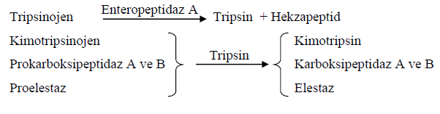
pH = 7.0’ de optimum aktivite gösteren tripsin polipeptid zincirindeki Arg, Lys kalıntılarının peptid bağlarını karboksil ucundan hidroliz ile parçalar.
Kimotripsinde başlıca aromatik aminoasitlerin (Phe, Trp, Tyr) çok az oranda da lösin ve metiyoninin peptid bağlarını karboksil ucundan hidrolizler.

Slide 12
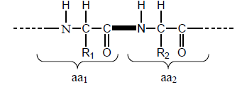
Peptid zincirinin seçimli hidrolizi:
Tripsin, aa₁: Lys veya Arg
Kimotripsin, aa₁: Phe, Trp, Tyr ve çok az Leu ve Met
Pepsin, aa₂: Phe, Trp, Tyr.

Slide 13
Karboksipeptidazlar ekzopeptidazlar olup, yalnız karboksil uçlarındaki peptid bağlarını hidrolizler.
Karboksipeptidaz A (Zn⁺²içerir) –COOH ucu peptid bağlarını lizin ve arginine veya prolinden bir önceki aminoaside kadar olan ve karboksipeptidaz B’ de yalnız –COOH ucundaki lizin ve arginin kalıntılarının bağlı bulunduğu peptid bağlarını hidrolizler.

Slide 14
Elestaz nötral aminoasitleri içeren peptid bağlarını parçalayabilirken özellikle elastin üzerinde etkilidir.
İnce bağırsak mukozası hücrelerinin dış yüzeylerinde bulunan amino peptidaz da bir ekzopeptidaz olup polipeptid zincirinin –NH₂ ucundaki peptid bağlarını hemen hemen hiçbir aminoasit ayırt etmeksizin hidrolizler.
Bağırsak mukozası yüzeyinde dipeptid ve tripeptidleri parçalayabilecek dipeptidaz ve tripeptidaz enzimleri de tutunmuş olarak bulunur.

Slide 15
Mide ve bağırsakta enzimlerin sırasıyla etkimesi sonucu proteinler tamamen aminoasitlere hidrolizlenir.
Aminoasitler daha sonra kan dolaşımı yoluyla bütün dokulara taşınırlar.
Doku hücrelerine de aktif taşıma ile giren aminoasitler, burada protein sentezinde kullanılırlar veya yıkıma uğrarlar.
Bir hücrede protein sentezinin başlaması için 20 çeşit aminoasidin de ortamda mevcut olması gerekir.

Slide 16
Vücuttaki proteinler devamlı olarak yenilenme içindedir.
Bu yenilenme ve değişimin süresi, proteinin yarı ömrü şeklinde ifade edilir.
Bu süre kan, karaciğer ve diğer iç organ proteinleri için 2.5–10 gün arasında, toplam kas proteinlerinin 180 gün, kollagenin ise 1000 gündür.
Kas proteinlerinin miktarı çok olduğundan birim zamanda yıkılan ve sentezlenen protein miktarı karaciğerdekine eşittir.

Slide 17
Sağlıklı kişilerde protein sentez hızı, yıkılan proteinlerin yerine yenisi sentezlemek için yeterli olduğundan, vücuttaki toplam protein miktarı sabit kalır.
Protein turnover’ı denilen bu olayla günde ortalama 300–400 g proteinin yıkım ve sentezi gerçekleşir.
Yaşlılarda ve özellikle yetersiz beslenme durumunda yıkım sentezden fazla olduğu için, dışarıdan alınan azottan (N) daha fazla azot (N) vücuttan idrar, ter veya dışkı yoluyla atılır.
Bu duruma negatif azot dengesi denir.

Slide 18
Yeterli beslenen sağlıklı kişilerde azot dengesi vardır.
Büyüme çağında, hastalıktan iyileşme ve hamilelik döneminde pozitif azot dengesi gözlenir.
İnsan vücudunda 100 g kadar serbest aminoasit vardır.
Bunun yaklaşık yarısı Glu+Gln, % 10’ u da esansiyel (temel) aminoasitlerdir.
Glu ve Gln azotlu bileşiklerin metabolizmasında hem amino grubu vericisi hem de taşıyıcısıdır.

Slide 19
Özetle vücudun aminoasit havuzunu (Şekil 12.1);
Diyetle alınan proteinlerin sindirimi,
Sindirim enzimleri ve bağırsak epiteli proteinlerinin parçalanması
Hücre içinde, özellikle plazma proteinlerinin karaciğerde hidroliz sonucu oluşan aminoasitlerden ibarettir.
Aminoasitler, karbohidrat veya yağlar gibi depolanmazlar.
Vücutta sentezlenen her protein molekülü fonksiyoneldir ve hiçbir zaman aminoasit deposu değildir.

Slide 20
Fakat uzun süreli açlıkta kas proteinleri, aminoasit sağlamak amacıyla değil de, kan glikozunu normal seviyede tutmak için aminoasitlerden glikozun sentezlenmesi amacıyla yıkılır.
Süt ve yumurta proteinleri istisna olarak aminoasit deposu fonksiyonu görürler.
Aminoasitlerden vücutta ihtiyaç duyulan proteinlerin ve diğer biyomoleküllerin sentezinden arta kalan kısmı atılamadığı ve depolanamadığına göre, hücre içinde bunların tek akıbeti yakıt metabolizmasına dahil olmak ve enerji oluşturmaktır (Şekil 12.1).

Slide 21
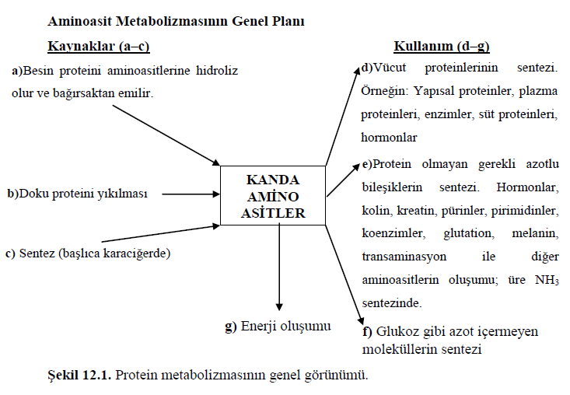

Slide 22
12.2. Aminoasitlerin Yıkımı ve Üre Çevrimi
Tüm metabolik durumlarda aminoasitler amino gruplarını kaybederek, aminoasitlerin karbon iskeletleri olan α–keto asitleri oluşturur.
Aminoasitlerin yıkım yolları çoğu organizmada oldukça benzerdir.
Memelilerde karbohidrat ve yağ asidi yıkımında olduğu gibi, aminoasit yıkım işlemleri çoğu aminoasidin karbon iskeletlerinin sitrik asit çevrimine katılmasıyla merkezi yıkım yollarında birbirine yaklaşır.

Slide 23
Aminoasit yıkım yolu tepkimelerinin bazıları yağ asitlerinin yıkım yolu basamaklarıyla yakın benzerlik gösterir(Bölüm 11 ).
Aminoasit yıkımını diğer yıkım işlemlerinden ayıran önemli bir özellik her aminoasidin bir amino grubu içermesidir.
Bu nedenle aminoasit yıkımı için yollar α–amino grubunun karbon iskeletten ayrıldığı ve amino grubu metabolizmasının yollarına bağlandığı bir anahtar basamak içerir (Şekil 12.2).

Slide 24
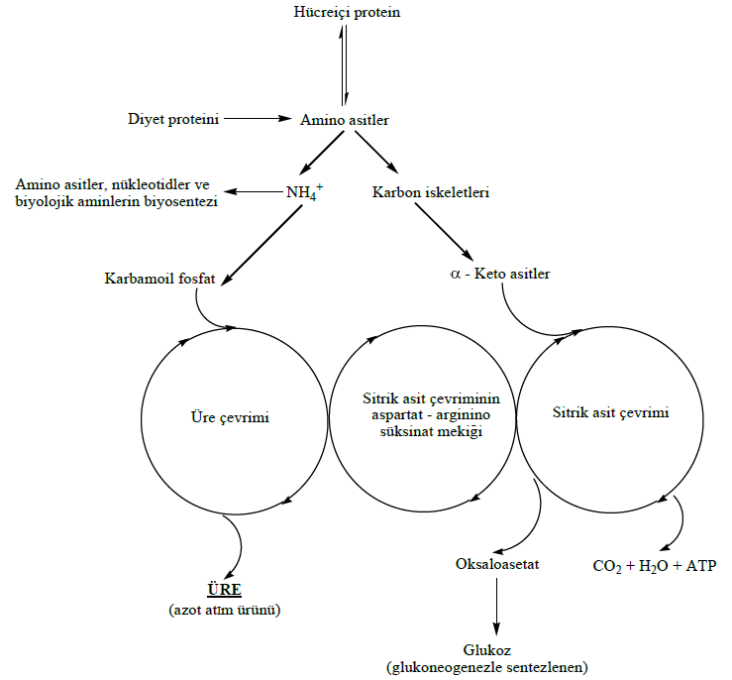
Şekil 12.2. Memelilerde aminoasitlerin yıkımına genel bakış. Amino grupları ve karbon iskeletleri, ayrı fakat birbirine ara bağlantılı yollar izler.

Slide 25
Biz önce amino grubu metabolizması ve azot atımını, sonra aminoasitlerden kaynaklanan karbon iskeletlerinin akıbetini ve bu yoldan giderek metabolik yolların nasıl birbirine bağlandığını inceleyeceğiz.
Aminoasitlerin α–amino grubu transaminasyon ve oksidatif deaminasyon reaksiyonlarıyla uzaklaştırılıp çoğu üreye çevrilirken, karbon iskeletleri de asetil CoA, asetoasetil CoA, piruvat veya TCA çevriminin ara bileşiklerinden birine dönüştürülür.

Slide 26
Aminoasitlerin karbon iskeletleri ya CO₂ ve H₂O’ ya kadar yükseltgenerek organizmaya enerji sağlar ya da yağ asitlerine, keton cisimlerine ve beyin, iskelet kası ve diğer dokuların yakıtı olan glukoza dönüştürülür.
Memelilerde aminoasit yıkımının meydana geldiği en önemli organ karaciğerdir.

Slide 27
12.2.1. α–Amino Grubunun Uzaklaştırılması
Bir çok aminoasidin α–amino grupları glutamat oluşturmak üzere α–ketoglutarata aktarılır (Şekil 12.3).
Bu olaya transaminasyon adı verilir. Daha sonra glutamatın oksidatif deaminasyonu sonucu NH₄⁺ oluşur.
Bir α–aminoasitten bir α–keto aside α–amino grubunun transferini katalizleyen enzimlere aminotransferazlar veya transaminazlar adı verilir.
Bu enzimler genelde, sitoplazmada ve az miktarda da mitokondri de bulunur.

Slide 28
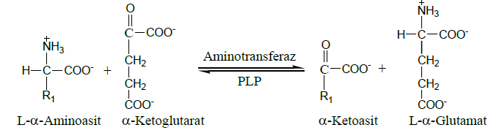
Transaminasyon reaksiyonu aşağıda olduğu gibi gerçekleşir:
Şekil 12.3. Enzimle katalizlenen transaminasyonlar. Birçok aminotransferaz reaksiyonunda α-ketoglutarat amino grubu alıcısıdır. Tüm aminotransferazlarda kofaktör olarak pridoksal fosfat (PLP) bulunur.

Slide 29
Memeli dokularında iki transaminaz enzimi öne çıkar.
Bunlardan en önemlisi aspartat aminotransaminaz (AST) olup aspartat yapısındaki bir amino grubunun α–ketoglutarata aktarılması reaksiyonu katalizler.
Memeli dokularında önemli olan bir başka transaminaz enzimi de,
reaksiyonunu katalizleyen alanin aminotransaminaz (ALT)’ dır.

Slide 30
Burada oluşan reaksiyon ile alanin de amino grubunu α–ketoglutarata transfer ederek glutamatı oluşturur.
Bu iki transaminazın katalizlediği reaksiyonlar sonucu α–amino grupları, sonradan oksidatif deaminasyona uğrayacak olan glutamat moleküllerinde, bir başka deyimle bir “glutamat havuzunda” toplanmış olur.

Slide 31
Alanin aminotransaminaz (ALT) ve aspartat aminotransaminaz (AST); kalp ataklarının, ilaç toksisitesinin ve karaciğer hasarlarının tanısında önemlidir.
Bir kalp atağından sonra bu aminotransaminazları da içeren bir grup enzim, hasarlı kalp hücrelerinden sızarak kan dolaşımına geçer.
Bütün transaminaz enzimlerinde koenzim olarak piridoksinin (B₆ vitamini) bir türevi olan piridoksal fosfat (PLP) görev yapar.
Transaminasyon reaksiyonunda piridoksal fosfat, piridoksamin fosfat ara bileşiğine dönüşür (Bölüm 8).

Slide 32
Glutamatın oksidatif deaminasyonu, koenzim olarak hem NAD⁺ hem de NADP⁺ kullanan glutamat dehidrogenaz enzimi tarafından gerçekleştirilir.
Glutamat dehidrogeneaz birçok doku mitokondrilerinde belirlenmiş olup karaciğerde çok aktiftir.
Glutamat dehidrogeneazın reaksiyonu dönüşümlü olarak katalizlemesine karşın olayın dengesi glutamat sentezi yönünedir.
Yemek sonrası glutamat seviyesi yükseldiği zaman oksidatif deaminasyon reaksiyonu gerçekleşir.

Slide 33
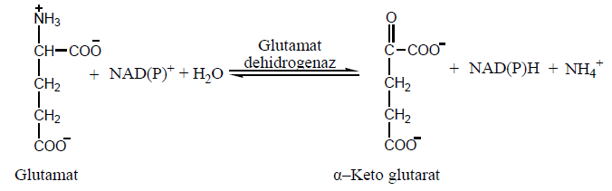

Slide 34
Glutamat dehidrogenaz enziminin aktivitesi allosterik olarak düzenlenmektedir.
ATP ve GTP, enzimi allosterik olarak inhibe ederken ADP ve GDP nükleotidleri de allosterik olarak aktive eder.
Yani hücre enerji yükündeki bir azalma aminoasit oksidasyonunu hızlandırır.

Slide 35
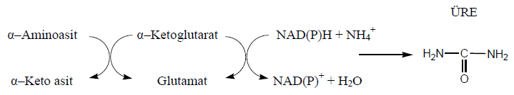
Karada yaşayan omurgalılarda NH₄⁺ üreye çevrilir ve atılır.
Bu reaksiyonların tümünü bir arada şematize edersek α–amino grubunun metabolik yolunu özetlemiş oluruz.

Slide 36

Serin ve treonin aminoasitlerinin deaminasyonu farklı bir yolla da doğrudan gerçekleştirilebilir.
Bu özellikleri her iki aminoasidin yan zincirlerinde bir hidroksil grubu içermelerinden kaynaklanmaktadır.
Bu deaminasyon reaksiyonları yine piridoksal fosfat koenzimi taşıyan serin dehidrataz ve treonin dehidrataz enzimleri tarafından katalizlenir.

Slide 37
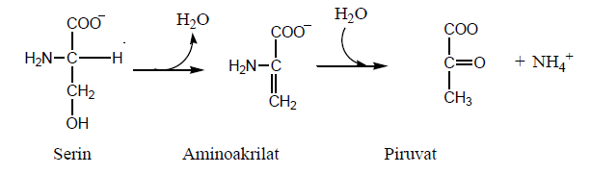
Bu enzimlere dehidrataz adı verilmesinin nedeni deaminasyondan önce bir dehidratasyon olayının meydana gelmesidir.
Serinin piruvat ve NH₄^{+’} ya parçalanması reaksiyonu şöyledir:

Slide 38
D– ve L– Aminoasit Oksidazlar
D–aminoasitler bitkilerde ve mikroorganizmaların hücre çeperlerinde mevcut olup, hayvan proteinlerinde yer almaz.
Bununla beraber, yukarıda belirtilen kaynaklardan dolayı diyette bulunduğundan karaciğer tarafından metabolize edilirler.

Slide 39

D–aminoasit oksidaz, karaciğer ve böbrekte bulunan FAD bağlı bir peroksizom enzimidir ve D–aminoasitlerin oksidatif deaminasyonunu sağlar.
Oluşan α–keto asitler, daha sonra transaminasyonla L– izomerlerine dönüşürken, H₂O₂ de katalaz enzimi tarafından parçalanır.
D–aminoasit oksidazın katalizlediği reaksiyonun net denklemi:

Slide 40
Burada oluşan α–keto asitler, L–α–aminoasitlerin transaminasyonuyla oluşan α-ketoasitlerin girdiği metabolik yollara dahil olur.
L–Aminoasit oksidaz enzimleri de yine karaciğer ve böbrekte aktivite gösteren peroksizomal moleküllerdir.
Yukarıdakine benzer bir reaksiyonla hemen hemen tüm L–aminoasitleri etkiler.
Aminoasitlerin yıkımında bu enzimlerin önemi azdır.

Slide 41
12.2.2. Üre Çevrimi
Aminoasitlerin yıkımında oluşan NH₄⁺’un bir kısmı azotlu bileşiklerin biyosentezinde kullanılır.
Karada yaşayan omurgalılarda, NH₄⁺ üreye çevrilerek atılır.
Kuşlarda ve sürüngenlerde NH₄⁺ ürik aside dönüştürülerek atılırken, deniz hayvanlarında NH₄⁺ olduğu gibi atılır.

Slide 42
İnsanlarda NH₄⁺’ ın tek kaynağı aminoasitler değildir:
Bağırsaklardaki bakteriyel faaliyetlerde oluşan ve emilerek kana karışan, diyetle alınan ve amin oksidaz enzimlerince yıkılan aminlerden gelen,
Pürin ve pirimidin katabolizmasından oluşan NH₄⁺ iyonları da karaciğere taşınarak üreye dönüştürülmelidir.

Slide 43
Kara omurgalılarında üre yalnız karaciğerde üre çevrimi tarafından sentezlenmektedir.
Üre sentezindeki azotlardan biri amonyaktan (NH₄⁺), diğeri ise aspartattan sağlanır.
Karbon atomu da CO₂’ den gelir.
Üre, bir anlamda metabolizmanın atık toksik maddeleri olan CO₂ ve amonyağın beraberce atılma şeklidir.
Ornitin aminoasidi üredeki karbon ve azot atomlarının taşıyıcısı rolünü oynar.

Slide 44
Üre Amonyaktan Beş Enzimatik Basamakta Sentezlenir
Üre çevrimi karaciğer mitokondrisi içinde başlar, fakat izleyen üç basamak sitozolde gerçekleşir.
Böylece çevrim iki hücresel bölümü kateder (Şekil 12.4).

Slide 45
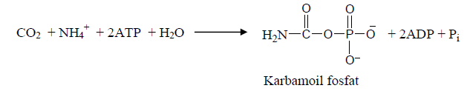
Üre çevriminin ilk reaksiyonu, CO₂ ile glutamatın oksidatif deaminasyonu sonucu oluşan NH₄⁺’ün reaksiyonudur.
2 mol ATP’ nin harcandığı bu dönüşümsüz reaksiyonla yüksek enerjili bir bileşik olan karbamoil fosfat oluşur.
Bu kompleks reaksiyonu, bir mitokondri enzimi olan karbamoil fosfat sentetaz katalizler.

Slide 46
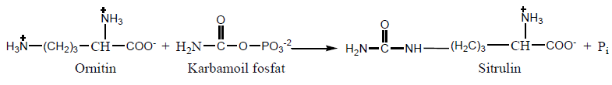
Karbamoil fosfat, karbamoil grubunu ornitine aktararak sitrulini oluşturur ve fosfat grubu da serbest hale (P_{i}) geçer.
Bu reaksiyon, ornitin transkarbamoilaz enzimi tarafından katalizlenir.
Sitrülin bir translokaz proteini vasıtasıyla ornitin karşılığında sitoplazmaya taşınır.

Slide 47
Üçüncü reaksiyonla, üre çevriminin ikinci amino grubu aspartattan devreye girer. Aspartatın amino grubu da ileride göreceğimiz gibi glutamattan sağlanmaktadır.
Sonuç itibariyle ürenin iki azotu da glutamat havuzundan sağlanmaktadır.

Slide 48
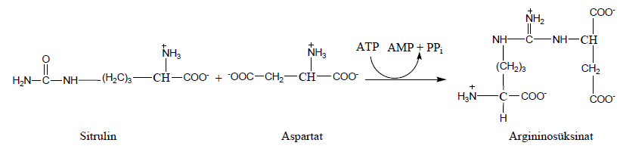

Slide 49
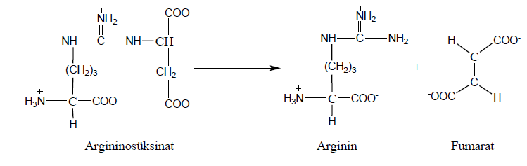
Bu kondenzasyon reaksiyonu, arginosüksinat sentetaz tarafından katalizlenir; bir ATP ve PP_{i}’ nin hidrolizi ile ürünler yönüne ilerler. Arginosüksinat, arginosüksinazla arginin ve fumarata parçalanır.

Slide 50
Burada oluşan fumarat, sitrik asit çevrimine gider (Şekil 12.4).
Aspartatın fumarata dönüşmesi, aspartatın amino grubu vericisi olduğu reaksiyonlara bir örnektir.
Bu reaksiyon basamakları birçok canlılarda arginin sentezinde kullanılmaktadır.

Slide 51

Karada yaşayan omurgalıların karaciğerinde bulunan arginaz enzimi, arginini ornitin ve üreye parçalar.
Böylece ortaya çıkan ornitin, bir başka karbamoil fosfatla reaksiyona girmek üzere mitokondriye geri dönerek çevrim tamamlanır.

Slide 52
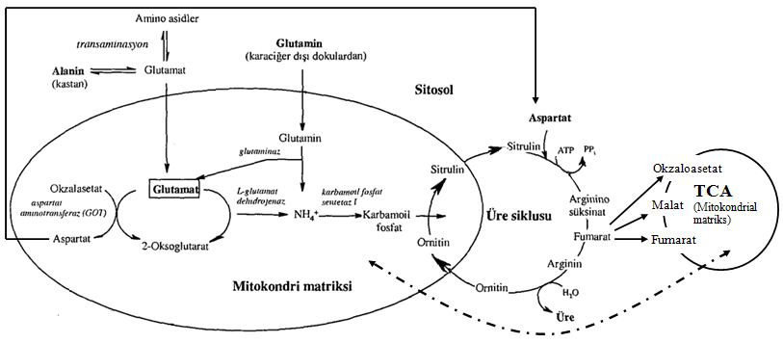

Slide 53
Şekil 12.4. Üre çevrimi ve sitrik asit çevrimi arasındaki bağlantılar. Sitrik asit ve üre çevrimlerini bağlayan çevrim aspartat–arjininosüksinant mekiği olarak da adlandırılır. Bu yollar aminoasitlerin karbon iskeletleri ve amino gruplarının sonlarıyla etkin olarak ilişkilidir. Bu ara bağlantılı durum okların gösterdiğinden daha ayrıntılıdır. Sitozolde sentezlenen fumarat–üre çevrimi, pürin biyosentezi veya diğer süreçlerden herhangi birinde oluşturulursa da sitozolik malat ve okzaloasetata dönüşerek sitozolde kullanılabilir. Okzaloasetat, glukoz ve bazı aminoasitler için öncüldür. Alternatif olarak, sitozolik malat ve okzaloasetat mitokondriye taşınabilir, sitrik asit çevriminde kullanılır. Mitokondri içine malat taşınması şekilde gösterilen malat–aspartat mekiğinin parçasıdır.

Slide 54
Üre çevrimi reaksiyonlarının bir bölümü karaciğer hücrelerinin mitokondri matriksinde bir bölümü de sitoplazmasında cereyan eder.
NH₄⁺’ un glutamat dehidrogenaz enzimi ile oluşumu ve karbamoil fosfata dönüşümü ve daha sonra bunun da ornitinle birleşerek sitrulinin meydana getirişi mitokondri matriksinde cereyan eder.
Üre çevriminin geri kalan üç reaksiyonu da sitoplazmada gerçekleşir (Şekil 12.4).

Slide 55

Üre sentezinin net denklemi şöyle özetlenebilir.
Pirofasfatın da hemen hidrolizlendiği göz önüne alınırsa;
Bir mol ürenin sentezi için dört yüksek enerjili fosfat bağının harcandığı görülür.
Sonuç olarak üre sentezinin net denklemi aşağıdaki şekilde yazılabilir.

Slide 56
Üre çevriminde oluşan fumarat üzerinden üre çevrimi ve TCA çevrimi birbirine bağlanır (Şekil 12.4).

Slide 57
Fumarat önce hidrasyonla malata dönüşür ve daha sonra okzalasetata yükseltgenir.
Okzalasetat üç metabolik yolda daha ileri metabolize edilir;
(1) Aminasyonla aspartata dönüşür,
(2) Glukoneogenezle glukoza çevrilebilir,
(3)Asetil CoA ile kondense olarak sitrat oluşturabilir (TCA çevrimi).
İnsanlarda yüksek NH₄⁺ seviyeleri, özellikle beyin için toksiktir.
Karaciğerdeki üre sentezi NH₄⁺’ un uzaklaştırılması için en önemli yoldur.

Slide 58
Üre çevriminin herhangi bir basamağının bloke olması hayati tehlike arz eder.
Çünkü bu durumda kanda NH₄⁺ seviyesi artar.
Bunun sonucu olarak da glutamat dehidrogenaz enziminin katalizlediği reaksiyonun dengesi glutamat yönüne kayar ve α–ketoglutarat miktarı azalır.
Oluşan glutamat da bir başka NH₄⁺ ile reaksiyona girerek glutamini oluşturur.

Slide 59

Bu reaksiyonla bir TCA çevrimi ara bileşiği olan α–ketoglutaratın mitokondrideki konsantrasyonu azalır ve TCA çevriminin yavaşlamasından dolayı ATP sentez hızı düşer.

Slide 60
Beyin hücreleri ATP seviyesindeki azalmalara karşı son derece hassastır ve geri dönüşümsüz bir hasar meydana gelebilir.
Burada karaciğer dışındaki dokularda, özellikle aminoasitlerin yakıt olarak kullanılabildiği beyin ve kas dokusu hücrelerinde oluşan NH₄^{+’} un kandaki miktarını toksik seviyeye çıkarmadan atılabilmesi önemlidir.

Slide 61
Bir karaciğer hastalığı sonucu üre sentez eden sistem çalışmazsa NH₄⁺ iyonları sistematik dolaşıma geçer ve amonyak zehirlenmesi görülür, koma ve ölümle sonuçlanır.
Kanda NH₄^{+’} un toksik seviyeye çıkması iki mekanizma ile önlenir:
(1) Kas ve karaciğer dokuları arasında gerçekleşen glukoz–alanin çevrimi
(2) Periferal dokularla böbrek ve karaciğer arasındaki glutamin yolu.

Slide 62
Glukoz – alanin çevrimi şöyle özetlenebilir: Glutamatın –NH₂ grubu glikoliz yoluyla kasta oluşan pirüvata aktarılır ve oluşan alanin kan yoluyla karaciğere taşınır.
Karaciğerde alanin karaciğer alanin transaminaz (ALT) enzimi ile tekrar pirüvata dönüştürülür.

Slide 63
Karaciğerde oluşan pirüvat glukoneogenezle glukoza çevrilir ve glukoz kan yoluyla tekrar kas dokusuna ulaştırılır.
Bu şekilde devir tamamlanmış olur.
Karaciğerde ALT enzimiyle oluşturulan glutamatın, oksidatif deaminasyonuyla uzaklaştırılan NH₄⁺, üre çevrimine dahil olur.

Slide 64
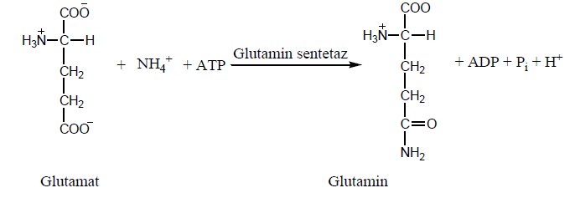
Glutamin yolunda periferal dokularda NH₄⁺ önce, glutamin sentetaz enziminin katalizlediği reaksiyonla glutamatla birleşerek glutamin oluşturur.

Slide 65
Sonra glutamin, başta böbrek ve karaciğere ulaştırılmak üzere kan dolaşımına aktarılır.
Her iki dokuda glutamin glutaminaz enziminin katalizlediği bir reaksiyon ile glutamat ve NH₄^{+’} a hidrolizlenir.
Böbrekte NH₄⁺ idrarla dışarı atılırken, karaciğerde üreye dönüştürülür.
Bu mekanizmada böbrek karaciğerden daha etkilidir.

Slide 66
12.2.2.1. Aminoasitlerin Karbon İskeletlerinin Yıkım Yolları
Aminoasitlerin karbon iskeletleri metabolik enerji elde etmek için kullanılır.
Aminoasitlerin yıkım yolları birlikte ele alınırsa, insan vücudunun enerji üretiminin normalde sadece % 10–15’ ini karşılar.
Bu yollar, glikoliz ve yağ asidi oksidasyonu kadar aktif değildir.
Bu yollarda akış, biyosentetik işlemler için gereksinimler ve özel bir aminoasidin varlığı arasındaki dengeye bağlı olarak büyük ölçüde değişir.

Slide 67
Yirmi aminoasit için yirmi katabolik yol, sadece beş ürün oluşturarak birbirine yaklaşır ve bunların tümü de sitrik asit çevrimine girer (Şekil 12.5).
Karbon iskeletleri buradan glukoneogenez veya ketogeneze yönlenir ya da tamamen CO₂ ve H₂O’ ya yükseltgenir.
On aminoasidin karbon iskeletleri tamamen veya kısmen asetil CoA’ ya kadar yıkılır.
Beş aminoasit α–ketoglutarata; dördü süksinil CoA’ ya; ikisi fumarata ve ikisi de okzalasetata dönüşür.

Slide 68
Akış şemalarında 20 aminoasidin ayrı yollarını, her birinin sitrik asit çevrimine özel giriş noktalarını özetlenmiştir.
Bu şemalarda sitrik asit çevrimine giren karbon atomları koyu renkli gösterilmiştir.
Bazı aminoasitlerin birden fazla görülmesinin sebebi, karbon iskeletlerinin değişik kısımlarının akıbetinin farkını göstermektir.
Biz aminoasit katabolizmasında, her yolun her basamağını izlemekten ziyade mekanizmaları tartışacağız.

Slide 69
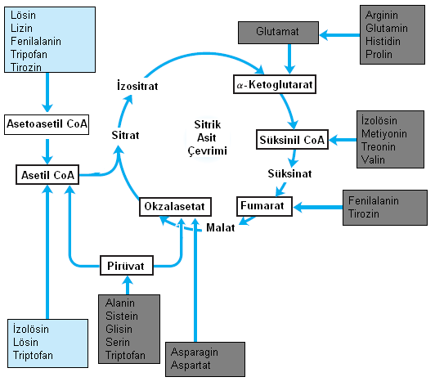
Şekil 12.5. Standart aminoasitlerin sitrik asit çevrimine giriş noktalarının özeti. Bazı aminoasitlerin birden fazla son ürünü olduğundan bir kereden fazla listelenmiştir. Bu şekil omurgalı hayvanların başlıca aminoasit yıkım yollarını göstermektedir fakat omurgalı türler arasında ufak değişiklikler vardır. Örneğin treonin bazı organizmalarda asetil CoA’ ya pirüvat yoluyla yıkılır.

Slide 70
12.2.2.2. Amino asit Yıkımında Birkaç Enzim Kofaktörü Önemli Rol Oynar
Aminoasitlerin katabolik yollarında ilginç kimyasal düzenlemelerin bir karışımı görülür.
Bu yolları incelemeye başlarken reaksiyon sınıflarını tekrarlamak ve enzim kofaktörlerini tanıtmak uygun olacaktır.
Önemli bir sınıfı daha önce göz önüne aldık: transaminasyon reaksiyonları pridoksal fosfata ihtiyaç duyar.

Slide 71
Aminoasit yıkımında diğer bir yaygın reaksiyon tek karbon transferleri olup; genellikle şu kofaktörlerden birini gerektirir: biotin, tetrahidrofolat veya S–adenozil metiyonin (Şekil 12.6).
Bu kofaktörler tek karbon gruplarını farklı yükseltgenme durumlarında transfer eder.
Biotin karbonun en yükseltgenmiş şekli olan CO₂’ yi transfer eder (Şekil 8.10).

Slide 72
Tetrahidrofolat tek karbon gruplarını ara yükseltgenme durumunda bazen metil grubu olarak transfer eder (Şekil 8.12.).
S–adenozil metiyonin karbonun en indirgenmiş şekli olan metil gruplarını transfer eder.
Son iki kofaktör özellikle aminoasit ve nükleotid metabolizmasında önemlidir.

Slide 73
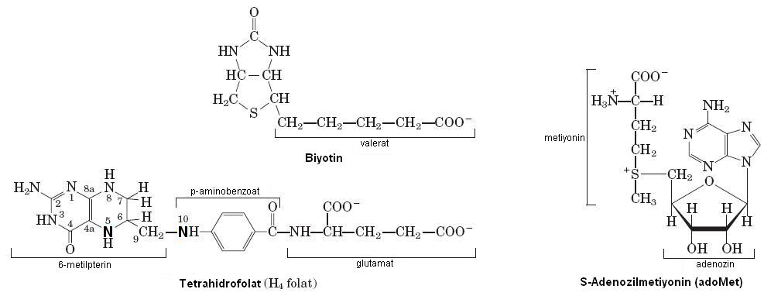
Şekil12.6. Tek karbon transferi reaksiyonlarındaki bazı önemli enzim kofaktörleri. Tetrahidrofolatta tek karbon gruplarının bağlandığı azot atomları (5 ve 10 nolu) koyu gösterilmiştir.

Slide 74
12.2.2.3. On Aminoasit Asetil CoA’ ya Yıkılır
On aminoasidin karbon iskeletleri asetil CoA üreterek sitrik asit çevrimine doğrudan girebilir (Şekil 12.5) veya yağ asidi sentezi için kullanılabilir.
On aminoasitten beşi pirüvat yoluyla asetil CoA’ ya yıkılır.
Diğer beşi doğrudan asetil CoA’ ya ve/veya asetoasetil CoA’ ya dönüşür sonra asetil CoA’ ya parçalanır.

Slide 75
Alanin α–ketoglutaratla transaminasyon üzerinden doğrudan pirüvata dönüşür.
Triptofanın yan zinciri alanine dönüşerek kopar ve böylece pirüvat oluşur.
Sistein iki basamakla pirüvata dönüşür; birinci basamakta sülfür atomu uzaklaşır, ikinci basamak ise transaminasyondur.
Serin, serin dehidratazla pirüvata çevrilir.
Serinin hem β–hidroksil hem de α–amino grupları bu tek basamaklı piridoksal fosfata bağımlı reaksiyonla uzaklaştırılır (benzer bir reaksiyon Şekil 12.13 de treoninle gösterilmiştir).

Slide 76
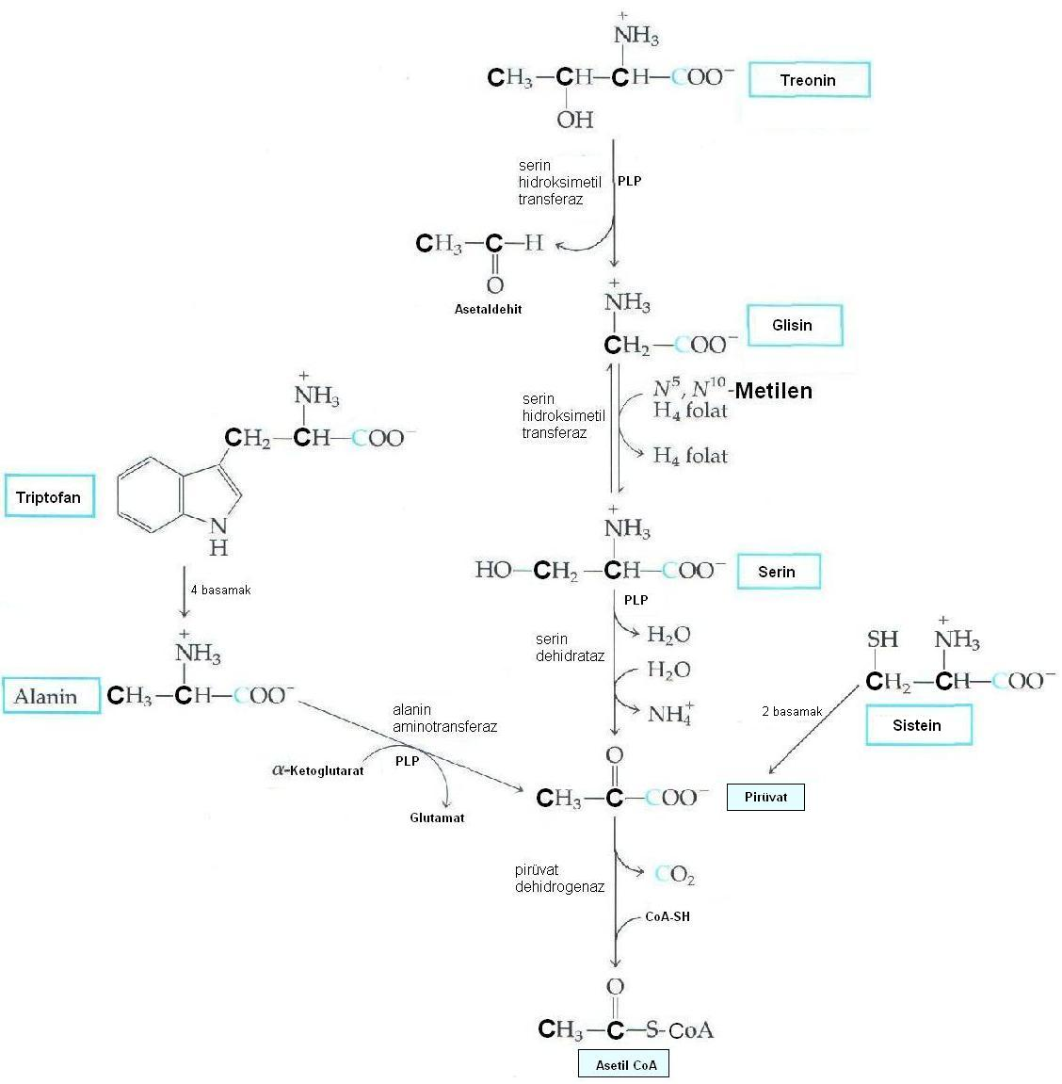
Şekil 12.7. Alanin, glisin, serin, sistein, triptofan ve treonin için yıkım yolları. Triptofanın indol grubunun sonu Şekil 12.9.’ da görülmektedir. Glisinin serine dönüşümünün ayrıntıları ve glisin için ikinci bir son Şekil 12.8.’ da görülmektedir. Treonin insanda farklı bir yolla yıkılır (Şekil 12.13.). Sistein yıkımının birkaç yolu pirüvata gider.

Slide 77
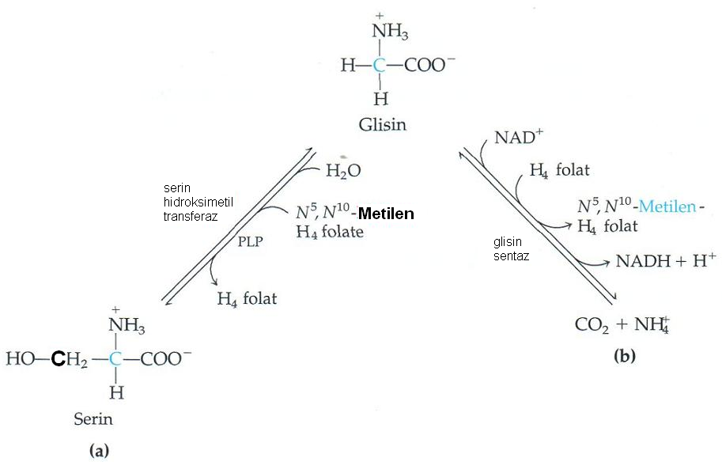
Şekil 12.8. Glisinin iki metabolik sonu. a)Serine dönüşümü ve b) CO₂ ve NH₄⁺’ a yıkımı. Bu reaksiyonların her ikisinde de tek karbon birimlerini tetrahidrofolat taşır.

Slide 78
Bakterideki bir ana yolda glisin, bir hidroksimetil grubunun enzimatik olarak eklenmesiyle serine dönüştürülür (Şekil 12.8.a).
Bu reaksiyon serin hidroksimetil transferazla katalizlenirken ayrıca tetrahidrofolat ve pridoksal fosfat koenzimlerine ihtiyaç duyar.
Hayvanlarda öncelikle baskın olan ikinci yolda glisin, CO₂, NH₄⁺ ve bir metilen (–CH₂–) grubu şeklinde oksidatif parçalanmaya uğrar (Şekil 12.8.b).
Bu geri dönüşümlü reaksiyon glisin sentazla katalizlenir ve metilen grubu alıcısı olarak tetrahidrofolata ihtiyaç duyar.

Slide 79
Bu oksidatif yıkım yolunda glisinin iki karbon atomu sitrik asit çevrimine girmez.
Bir karbon CO₂ olarak kaybolur ve diğeri bazı biyosentetik yollarda tek–karbon grup vericisi olan N⁵,N¹⁰–metilen tetrahidrofolatın metilen grubunu oluşturur (Şekil 8.12).
Altı aminoasidin (triptofan, lizin, fenilalanin, tirozin, lösin ve izolösin) karbon iskeletlerinin kısımları asetil CoA, asetoasetil CoA veya her ikisini oluşturur ve daha sonra asetil CoA’ ya dönüştürülür (Şekil 12.9).

Slide 80
Lösin, lizin ve triptofan için yıkım yollarında son basamakların bazıları yağ asidi oksidasyonundaki basamaklara benzer.
Bu altı aminoasidin ikisinin yıkım yolu özel bir şekilde değinmeyi gerektirir.
Triptofan yıkımı hayvan dokularındaki aminoasit yıkımının tüm yollarının en karmaşık olanıdır.
Triptofanın kısımları (toplam karbonunun altısı) iki farklı yolla asetil CoA’ ya dönüşür.

Slide 81
Bunlardan birisi pirüvat aracılığıyla diğeri asetoasetil CoA aracılığıyla gerçekleşir.
Triptofan katabolizmasının ara ürünlerinin bazıları diğer biyomoleküllerin sentezi için öncüldür (Şekil 12.10):
Hayvanlarda NAD⁺ ve NADP⁺’ nin bir öncülü olan nikotinat; omurgalılardaki bir nörotransmitör olan serotonin ve bitkilerdeki bir büyüme faktörü olan indolasetat.

Slide 82
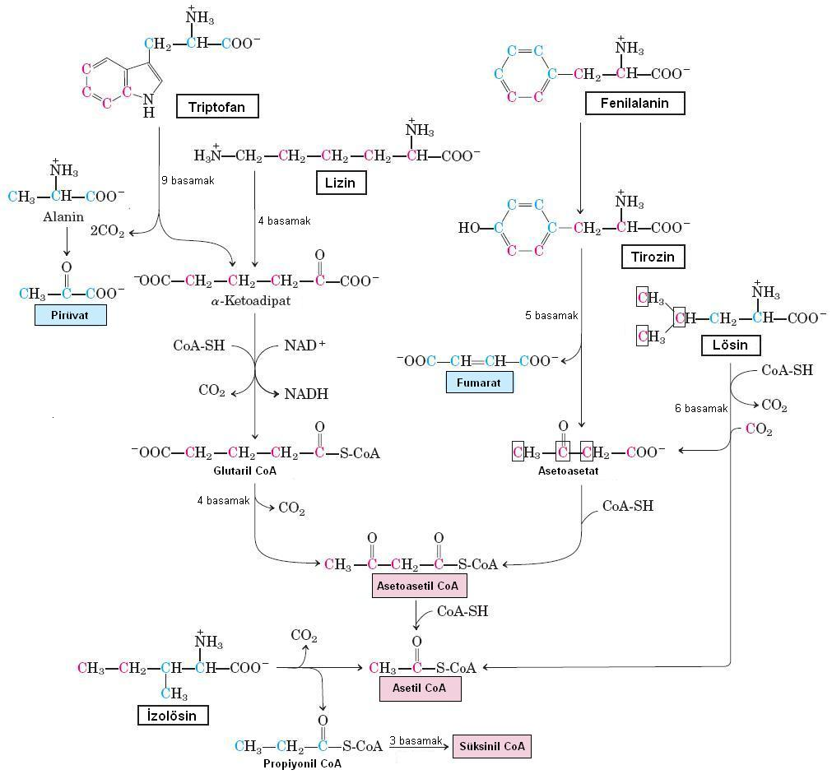

Slide 83
Şekil 12.9.Triptofan, lizin, fenilalanin, tirozin, lösin ve izolösin için yıkım yolları. Bu aminoasitler bazı karbonlarını (koyu) asetil CoA’ ya verir. Triptofan, fenilalanin, tirozin ve izolösin; pirüvat veya sitrik asit çevrimi aracılarının karbonlarına katkıda bulunur. Azot atomlarının sonu bu şemada izlenmemiş olup; çoğu durumda α–ketoglutarata transfer edilerek glutamat oluşur.

Slide 84
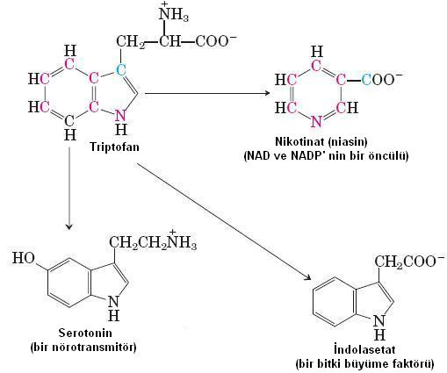
Şekil 12.10. Öncül olarak triptofan. Triptofanın aromatik halkaları nikotinat, indolasetat ve serotonini verir.

Slide 85
Fenilalaninin yıkımı aşağıda tartışıldığı gibi, bu yoldaki enzimlerin genetik hataları, çeşitli kalıtsal insan hastalıklarına yol açtığından önemlidir (Şekil 12.9)

Slide 86
Bazı kişilerde fenilalanin yıkımı genetik olarak hatalıdır
İnsanlarda aminoasit metabolizmasının birçok genetik hataları belirlenmiştir.
Bu tür hastalıkların çoğunda özel ara ürünler birikerek kusurlu nöral gelişime ve zihinsel geriliğe yol açar.
Örneğin fenilalanin yıkım yolunun (Şekil 12.11) ilk enzimi fenilalanin hidroksilazdaki genetik hata fenilalanin düzeyinin yükselmesinin (hiperfenilalaninemi) en yaygın nedeni olan, fenilketonüri (PKU) hastalığından sorumludur.

Slide 87
Fenilalanin hidroksilaz, karışık–işlevli oksidazlar olarak adlandırılan genel bir grup enzimden biridir (Bölüm 10. Karışık İşlevli Oksidazlar, Oksigenazlar ve Sitokrom P–450).
Fenilalanin hidroksilaz tetrahidrobiopterin kofaktörüne ihtiyaç duyar ve bu yapı süreç içinde elektronları NADH’ den O₂’ ye taşır ve dihidrobiopterine yükseltgenir.

Slide 88
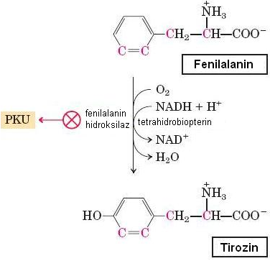
Şekil 12.11. Fenilalanin ve tirozin için yıkım yolları. Bu aminoasitler insanlarda normalde asetoasetil CoA ve fumarata dönüştürülür.

Slide 89
12.2.2.4. Beş Aminoasit α–Ketoglutarata Dönüştürülür
Beş aminoasidin (prolin, glutamat, glutamin, arginin ve histidin) karbon iskeletleri sitrik asit çevrimine α-ketoglutarat olarak girer (Şekil 12.12).
Prolin, glutamat ve glutamin; beş karbonlu iskelete sahiptir.
Prolinin halkalı yapısı, karboksil grubundan en uzak karbondan yükseltgenmeyle açılarak bir Schiff bazı oluşur.
Daha sonra Schiff bazı doğrusal bir semialdehid olan glutamat γ–semialdehide hidrolizlenir.
Bu da aynı karbonun ileri yükseltgenmesiyle glutamata dönüşür.

Slide 90
Glutamin, glutaminazın etkisiyle glutamata dönüşür.
Glutamat transaminasyon veya deaminasyonla α–ketoglutarat oluşturur.
Arginin ve histidin beş bitişik karbon içerir ve altıncı karbon azot atomu aracılığıyla bağlanır.
Bu aminoasitlerin glutamata katabolik dönüşümü; bundan dolayı prolin veya glutamin yolundan biraz daha karmaşıktır (Şekil 12.12).

Slide 91
Arginin üre çevrimindeki ornitinin beş karbonlu iskeletine dönüştürülür ve ornitin transamine edilerek; glutamat γ–semialdehid oluşur.
Histidinin beş karbonlu glutamata dönüşümü çok basamaklı bir yolla gerçekleşir; ekstra karbon, kofaktör olarak tetrahidrofolat kullanan bir basamakla uzaklaştırılır.

Slide 92
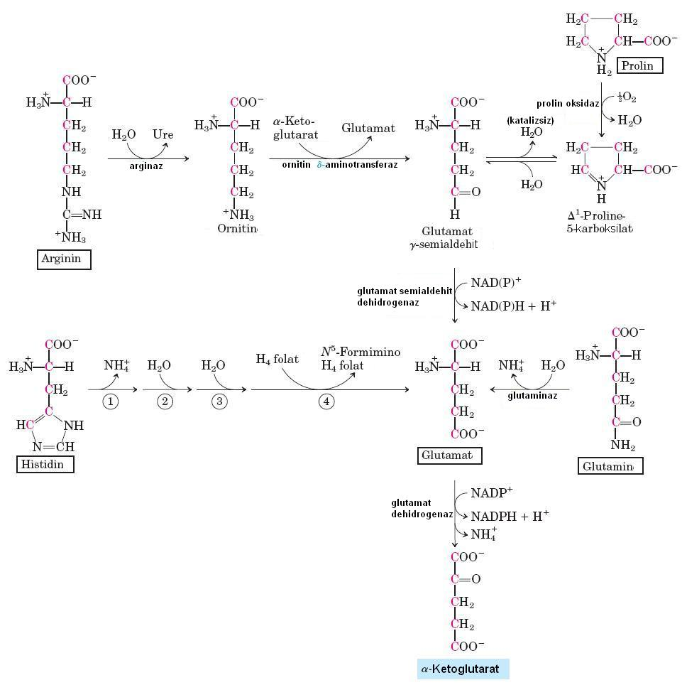
Şekil 12.12. Arginin, histidin, glutamat, glutamin ve prolin için katabolik yollar. Bu aminoasitler α–ketoglutarata çevrilir. Histidin yolundaki numaralandırılmış basamaklar (1) histidin amonyak liyaz, (2) ürokonat hidrataz, (3) imidazolpropionaz ve (4) glutamat formimino transferazla katalizlenir.

Slide 93
12.2.2.5. Dört Aminoasit Süksinil CoA’ ya Dönüştürülür
Metiyonin, izolösin, treonin ve valinin karbon iskeletleri sitrik asit çevriminin bir ara ürünü olan süksinil CoA’ ya dönüşerek yıkılır (Şekil 12.13).
Metiyonin metil grubunu S–adenozilmetiyonin yoluyla birkaç olası alıcıdan birine verir.
Geriye kalan dört karbon atomundan üçü süksinil CoA’ nın bir öncülü olan propiyonil CoA’ nın propiyonatına çevrilir.
İzolösin transaminasyon geçirir ve bunu izleyen oksidatif dekarboksillenme ile α–keto asit oluşur.
Geri kalan beş karbonlu iskelet asetil CoA ve propiyonil CoA’ ya kadar daha ileri bir yükseltgenme geçirir.

Slide 94
Valin transaminasyon ve dekarboksilasyon geçirir.
Daha sonra bir geri yükseltgenme reaksiyonuyla geri kalan dört karbon, propiyonil CoA’ ya çevrilir.
Valin ve izolösin bazı kısımlarının yıkım yolları, yağ asidi yıkımının basamaklarıyla birbirine yakındır (Şekil 11.5).
İnsan dokularında treonin propiyonil CoA’ ya da dönüşür.
Bu üç aminoasitten çıkan propiyonil CoA Bölüm 11’ de tanımlanan bir yolla süksinil CoA’ ya dönüştürülür (Şekil 11.8).

Slide 95
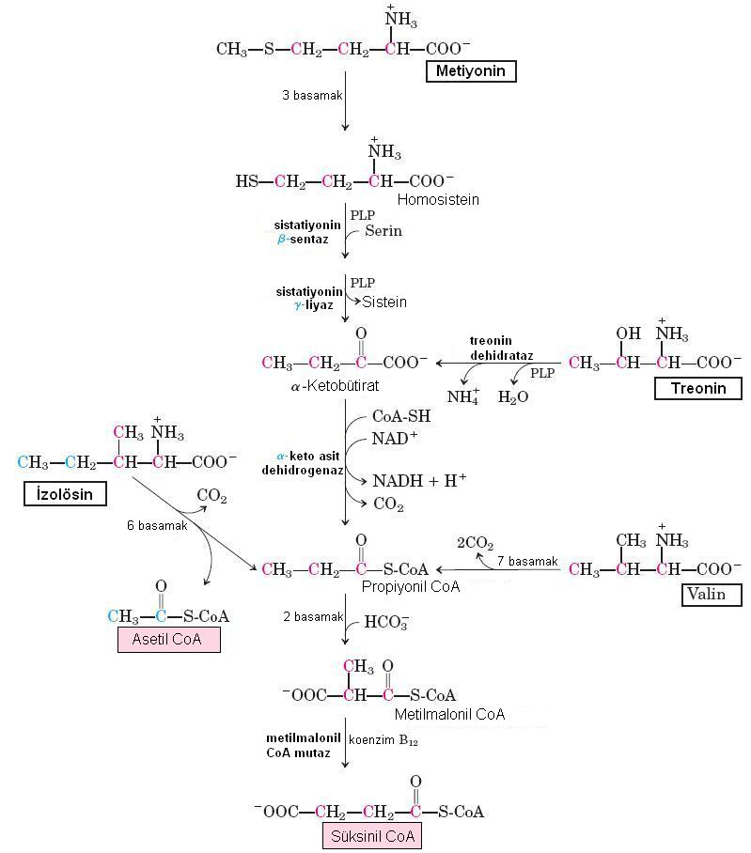
Şekil 12.13. Metiyonin, izolösin, treonin ve valin için yıkım yolları. Bu aminoasitler süksinil CoA’ ya dönüştürülür. İzolösin aynı zamanda karbon atomlarından ikisiyle asetil CoA’ ya katkıda bulunur (Şekil 12.9.). Burada insanlardaki treonin yıkımının yolu gösterilmiştir; diğer organizmalarda bulunan bir yol Şekil 12.7.’ de gösterilmektedir.

Slide 96
12.2.2.6. Dallı yan zincirli aminoasitler karaciğerde yıkılmaz
Aminoasitlerin yıkımının çoğu karaciğerde yer almakla birlikte dallı yan zincirli üç aminoasit (lösin, izolösin ve valin) birincil olarak kas, adipoz, böbrek ve beyin dokusunda yakıt olarak yükseltgenebilir.
Bu ekstrahepatik dokular karaciğerde olmayan bir aminotransferaz içerir.
Bu enzimin üç dallı yan zincirli aminoasitlere etkisi, karşılık gelen α–keto asitlerini üretir (Şekil 12.14).

Slide 97
Sonra dallı zincirli α–keto asit dehidrogenaz kompleksi tüm üç α–keto asidin oksidatif dekarboksillenmesini katalizler ve her birinden CO₂ olarak karboksil grubu açığa çıkar ve açil CoA türevleri oluşur.
Bu reaksiyon pirüvatın asetil CoA’ ya pirüvat dehidrogenaz kompleksiyle oksidatif dekarboksillenmesine yapısal olarak benzerdir.
Burada beş kofaktöre (tiamin pirofosfat, FAD, NAD⁺, lipoat ve koenzim A) ihtiyaç duyulmaktadır.

Slide 98
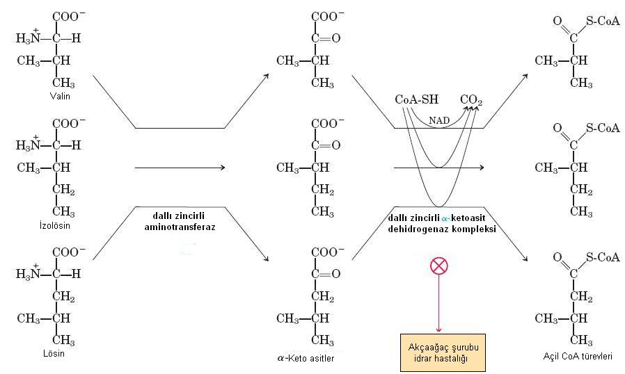
Şekil 12.14. Üç dallı yan zincirli aminoasit;valin, lösin ve izolösin için yıkım yolları. Ekstrahepatik dokularda gerçekleşen üç yol ilk iki enzimi paylaşır. Dallı zincirli α–keto asit dehidrogenaz kompleksi, pirüvat ve α–ketoglutarat dehidrogenaz kompleksleriyle benzerdir ve beş aynı kofaktöre ihtiyaç duyar. Bu enzim Akçaağaç şurubu idrar hastalığı olan kişilerde hatalıdır.

Slide 99
Üç dallı yan zincirli aminoasidin α–keto asitlerinin kanda biriktiği ve fazlasının idrara geçtiği göreceli ender genetik bir hastalık vardır.
Bu durum α–keto asitlerin idrara verdiği karakteristik koku nedeniyle akçaağaç şurubu idrar hastalığı olarak adlandırılır ve dallı zincirli α–keto asit dehidrogenaz kompleksinin bir hatası sonucudur.
Bu hastalık tedavi edilmediğinde, beyinin anormal gelişimi, zihinsel gerilik ve bebeğin erken ölümüyle sonuçlanır.
Tedavi normal büyümeye izin veren en az valin, izolösin ve lösinin sınırlı alımının diyetle sıkı kontrolünü gerektirir.

Slide 100
12.2.2.7. Asparagin ve Aspartat Okzalasetata Yıkılır
Asparagin ve aspartatın karbon iskeletleri, sonunda okzalasetat olarak sitrik asit çevrimine girer.
Asparaginaz enzimi asparaginin aspartata hidrolizini katalizler, bu da α–ketoglutaratla transaminasyon geçirerek glutamat ve okzalasetata dönüşür (Şekil 12.15).

Slide 101
Şimdiye kadar 20 standart aminoasidin azot atomlarını kaybettikten sonra; dehidrojenlenme, dekarboksillenme ve diğer reaksiyonlarla karbon iskeletlerinin parçalarını sitrik asit çevrimine girebilen, beş merkezi metabolit yapıyı oluşturma için yıkıldıklarını gördük.
Asetil CoA’ ya yıkılan bu parçalar, oksidatif fosforillenmeyle ATP oluştururken; tamamen CO₂ ve H₂O’ ya yükseltgenir.
Böylece aminoasitlerin karbon iskeletlerinin bazı alternatif sonlarının kısa tartışmasını bitiriyoruz.

Slide 102
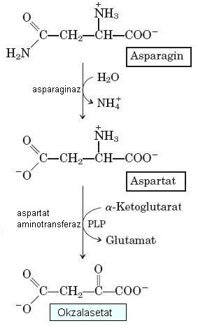
Şekil 12.15. Asparagin ve aspartat için yıkım yolu. Her iki aminoasit de okzalasetata dönüşür.

Slide 103
12.2.2.8. Bazı aminoasitler glukoza diğerleri keton cisimlerine dönüştürülebilir
Asetoasetil CoA ve/veya asetil CoA’ ya yıkılan altı aminoasit (triptofan, fenilalanin, tirozin, izolösin, lösin ve lizin) karaciğerde keton cisimlerine dönüşebilir.
Asetoasetil CoA, burada asetoasetat ve β–hidroksibutirata dönüştürülür (Şekil 11.9).
Bunlar ketojenik aminoasitlerdir (Şekil 12.16).

Slide 104
Bunların keton cisimlerini oluşturma eğilimleri özellikle tedavi edilmemiş diabetes mellitusta belirgindir.
Bu durumda karaciğer, hem yağ asitlerinden hem de ketojenik aminoasitlerden çok miktarda keton cisimleri üretir.
Pirüvat, α–ketoglutarat, süksinil CoA, fumarat ve/veya okzalasetata yıkılan aminoasitler, açlık durumunda glukoz ve glikojene dönüştürülebilir (Bölüm 10. Glukoneogenez).
Bunlar glukojenik aminoasitlerdir.

Slide 105
Ketojenik ve glukojenik aminoasitler arasındaki ayırım kesin değildir.
Dört aminoasit (triptofan, fenilalanin, tirozin ve izolösin) hem ketojenik hem de glukojeniktir.
Yirmi α–aminoasitten yalnız lösin ve lizin tamamen ketogeniktir.
Aminoasitlerin yıkımı, hayvanların yüksek proteinli diyette veya açlık sırasında yaşamlarını sürdürmesinde özellikle kritiktir.
Özellikle ketojenik bir aminoasit olan lösin proteinlerde çok yaygındır.
Onun yıkımı açlık durumlarında ketozise önemli bir katkı sağlar.

Slide 106
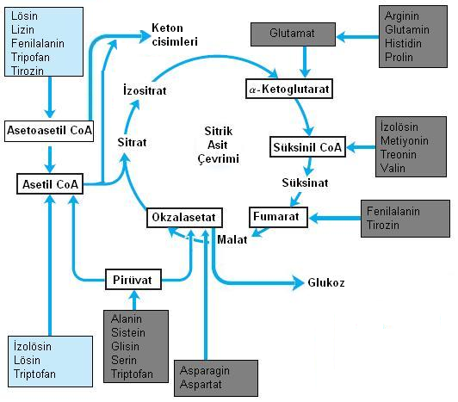
Şekil 12.16. Glukojenik ve ketojenik aminoasitlerin özeti. Aminoasitlerden dördünün hem glukojenik (koyu) hem ketojenik (açık) olduğuna dikkat ediniz. Pirüvata yıkılan beş aminoasit aynı zamanda potansiyel ketojeniktir. Yalnız iki aminoasit (lösin ve lizin) sadece ketojeniktir.

